Slide 1
Dotazníkové šetření Terénní cvičení z ekonomické geografie
6. května 2015

Slide 2
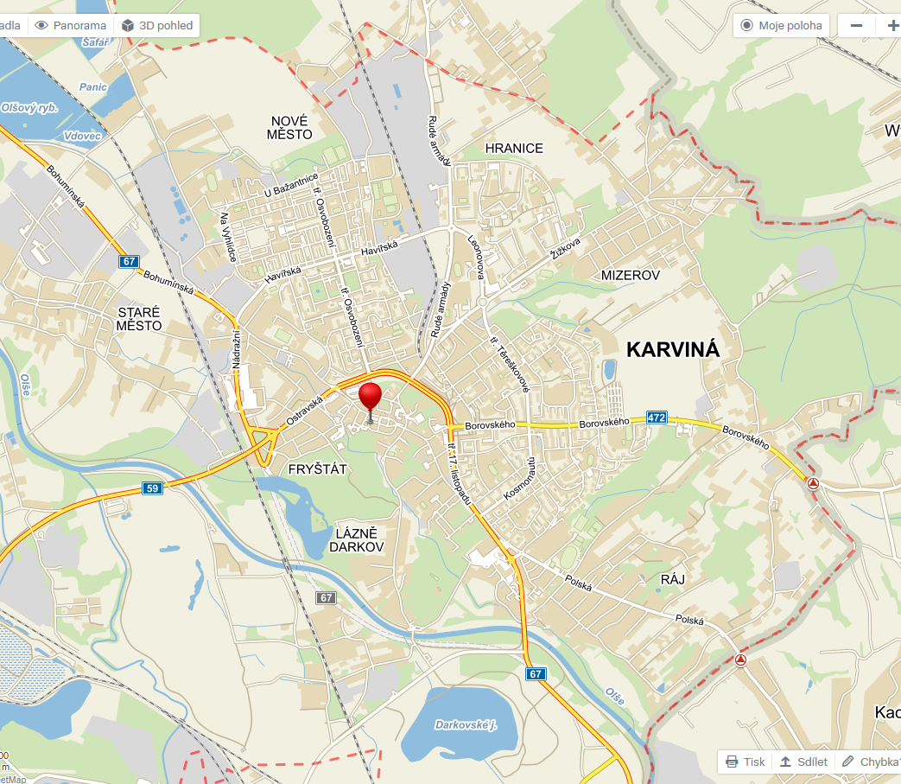
Termín
pondělí 11. května 2015 až pátek 15. května 2015
vedoucí
doc. RNDr. Antonín Věžník, CSc.
RNDr. Ondřej Šerý, Ph.D.
doktorandi
Mgr. Irena Honsnejmanová
Mgr. Jiří Dujka
Mgr. Michal Navrátil
22 studentů
místo: Karviná
Z0081 Prostorové sociálně ekonomické informace a jejich využití
Z0158 Terénní cvičení z ekonomické geografie

Slide 3
Doprava
odjezd
sraz v pondělí 11. května 2015 v 8:45 hod. ve vstupní hale hlavního nádraží Brno
možnost přistoupit cestou, případně čekat v Karviné na nádraží ... Kdo?
cestu si hradí studenti
návrat
v pátek 15. května 2015, terénní cvičení bude ukončeno v Karviné (návrat do Brna není nutný)
v závislosti na stavu zpracování úkolu bude terénní cvičení ukončeno ráno / dopoledne / odpoledne
Z0081 Prostorové sociálně ekonomické informace a jejich využití
Z0158 Terénní cvičení z ekonomické geografie

Slide 4
Ubytování
Hotel Kosmos
„koleje“ Obchodně podnikatelské fakulty Slezské univerzity v Karviné
Žižkova 1799/2, 734 01 Karviná - Mizerov
čtyřlůžkové pokoje (2 dvoulůžkové pokoje + společná kuchyňka, sprcha a WC)
celý hotel je pokrytý FREE WI-FI připojením
ubytování platí Geografický ústav PřF MU, 1 student = 700 Kč
více na: http://www.ubytovanivkarvine.cz/
Z0081 Prostorové sociálně ekonomické informace a jejich využití
Z0158 Terénní cvičení z ekonomické geografie

Slide 5
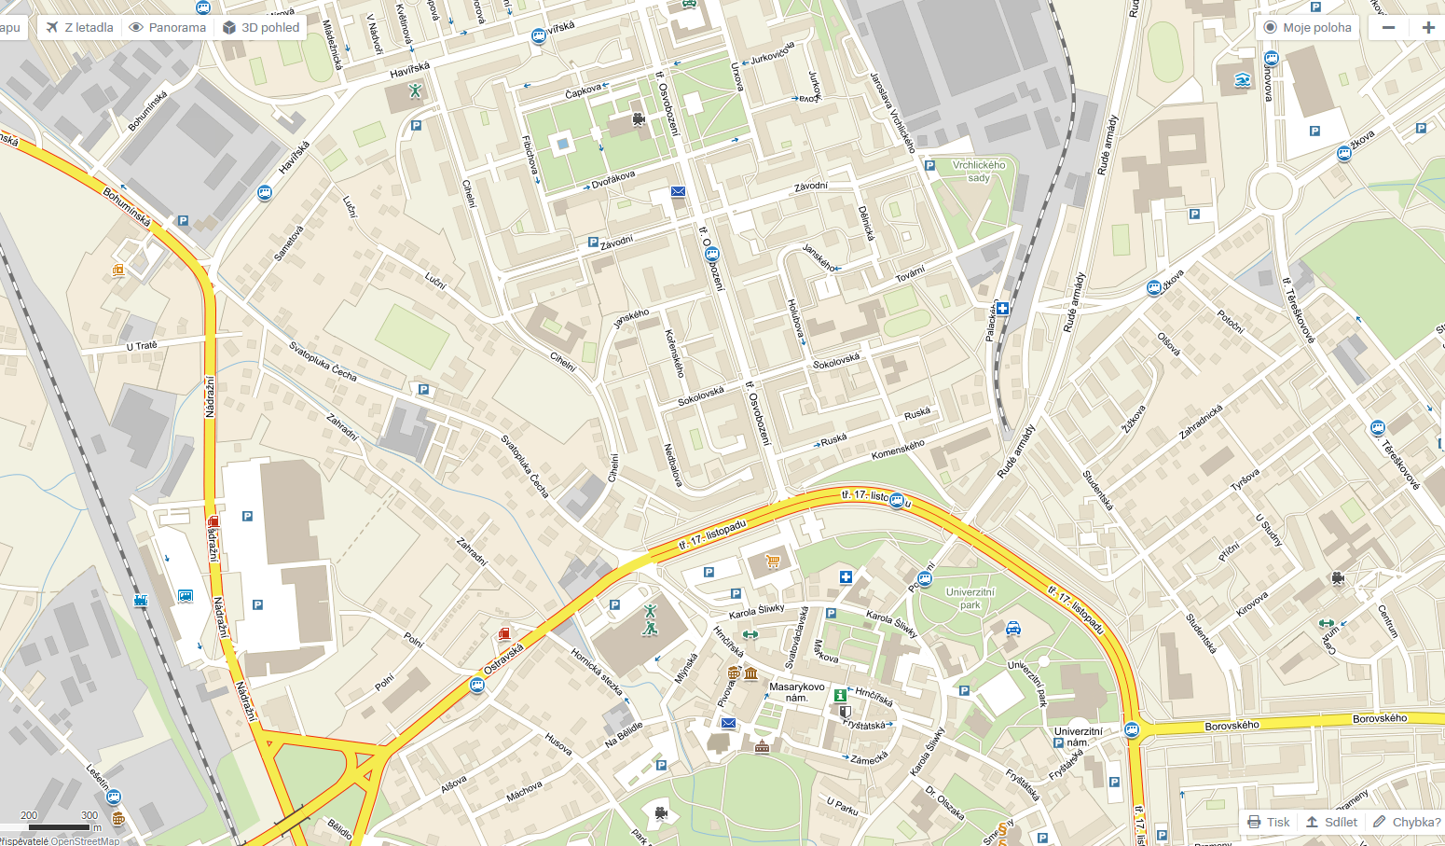
Z0081 Prostorové sociálně ekonomické informace a jejich využití
Z0158 Terénní cvičení z ekonomické geografie

Slide 6
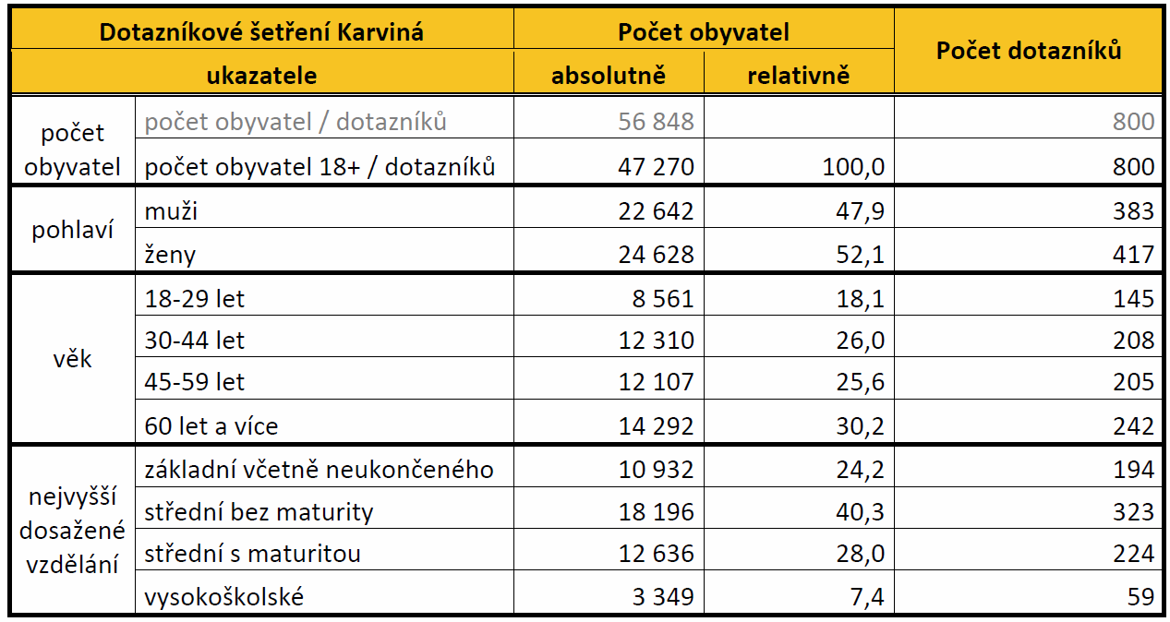
Dotazníkové šetření (1)
téma šetření: zmenšující se města v České republice
podmínky na respondenty: místo trvalého pobytu v Karviné + věk 18 let a více
celková velikost vzorku: 1,7 % obyvatel města ve věku 18 let a více
Z0081 Prostorové sociálně ekonomické informace a jejich využití
Z0158 Terénní cvičení z ekonomické geografie

Slide 7
Dotazníkové šetření (2)
způsob realizace dotazníkového šetření
nutné průběžné večerní / ranní schůzky
s přibývajícím počtem dotazníků bude těžší hledat respondenty (každý jen jednou)
vzorek nemusí být dodržen s přesností na jednotlivce
jednotlivci i skupinky, libovolný pohyb po městě
tazatel vyplňuje, respondent odpovídá
nedávat možnost odpovědí, vybrat nejbližší
lze umožnit náhled možných odpovědí, ale nedělat automaticky
lze nechat dotazník na doplnění a vrátit se pro něj, ale nedělat automaticky
22 studentů na 800 dotazníků = asi 36 dotazníků na 1 studenta
Z0081 Prostorové sociálně ekonomické informace a jejich využití
Z0158 Terénní cvičení z ekonomické geografie

Slide 8
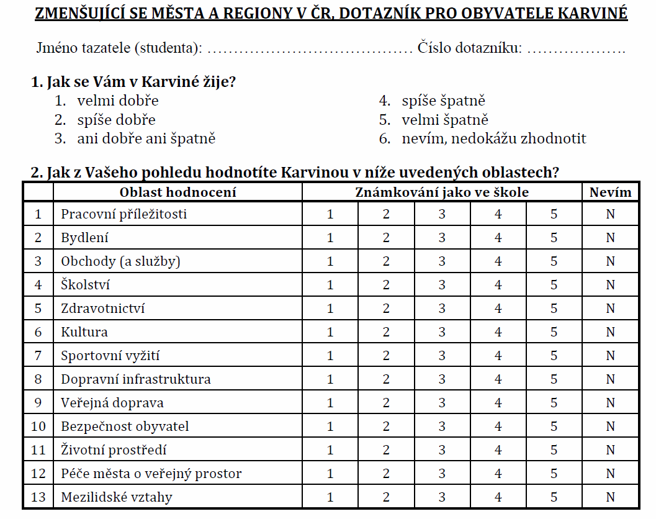
Z0081 Prostorové sociálně ekonomické informace a jejich využití
Z0158 Terénní cvičení z ekonomické geografie

Slide 9
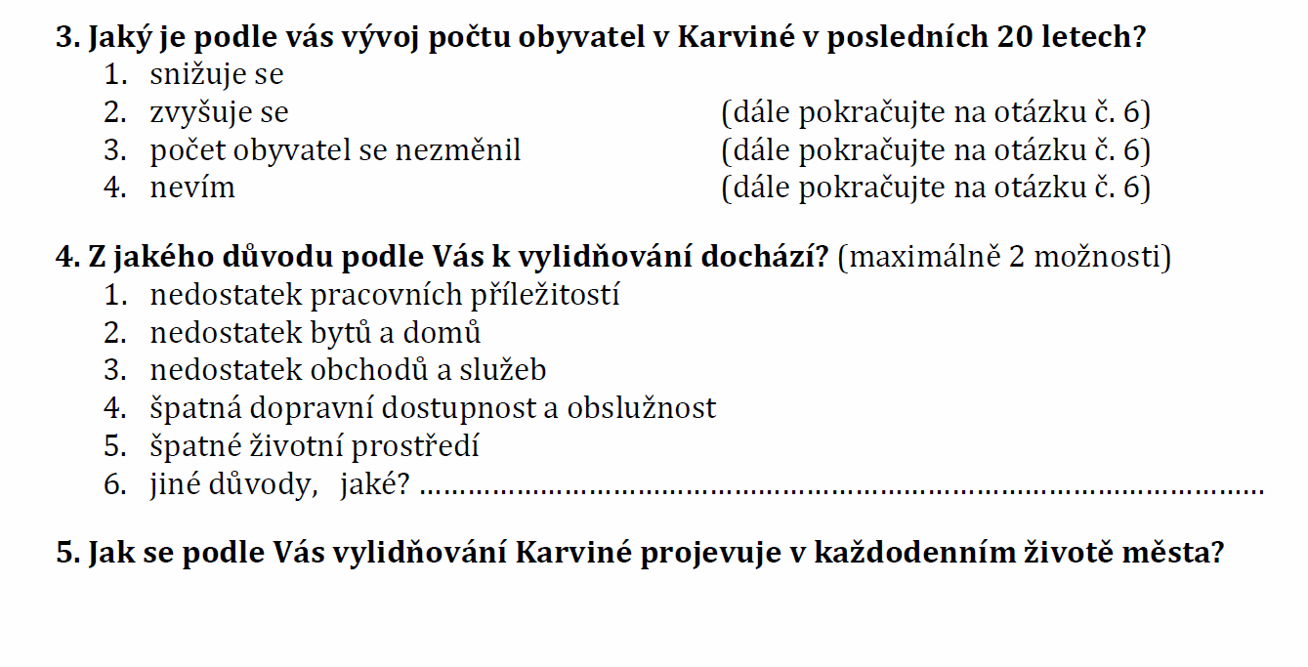
Z0081 Prostorové sociálně ekonomické informace a jejich využití
Z0158 Terénní cvičení z ekonomické geografie

Slide 10
Z0081 Prostorové sociálně ekonomické informace a jejich využití
Z0158 Terénní cvičení z ekonomické geografie

Slide 11
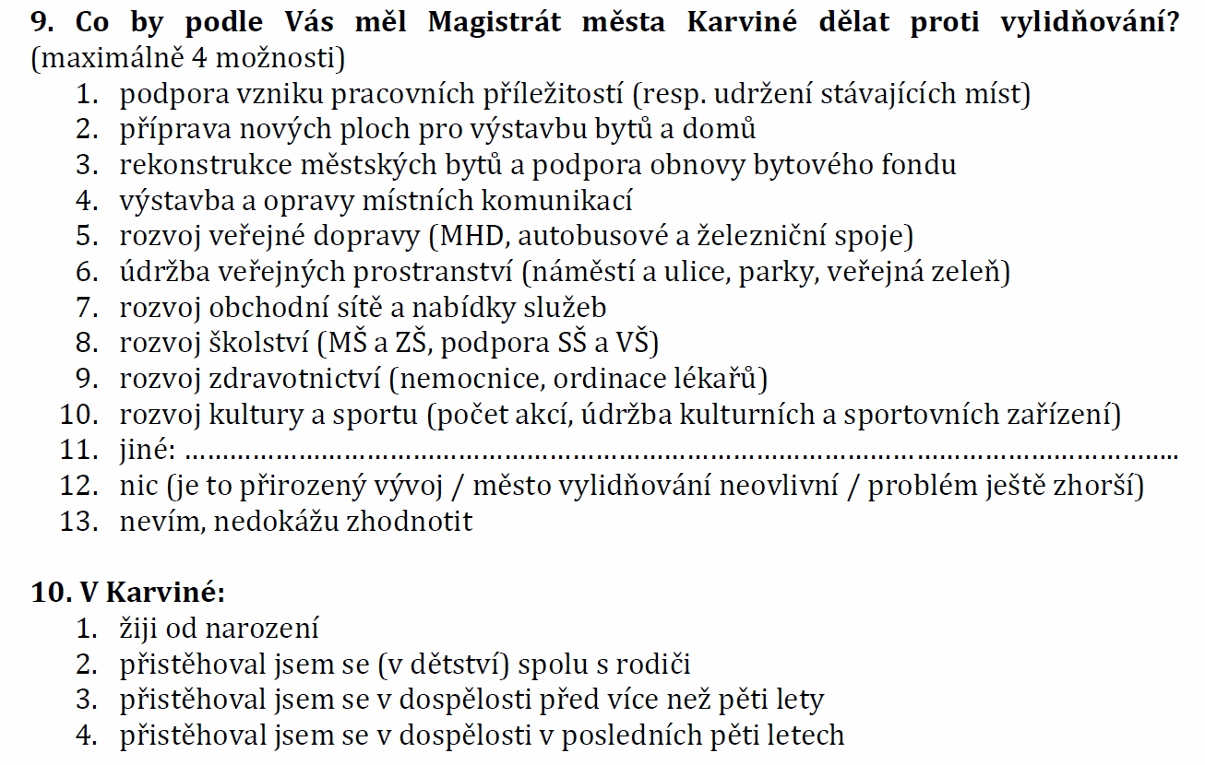
Z0081 Prostorové sociálně ekonomické informace a jejich využití
Z0158 Terénní cvičení z ekonomické geografie

Slide 12
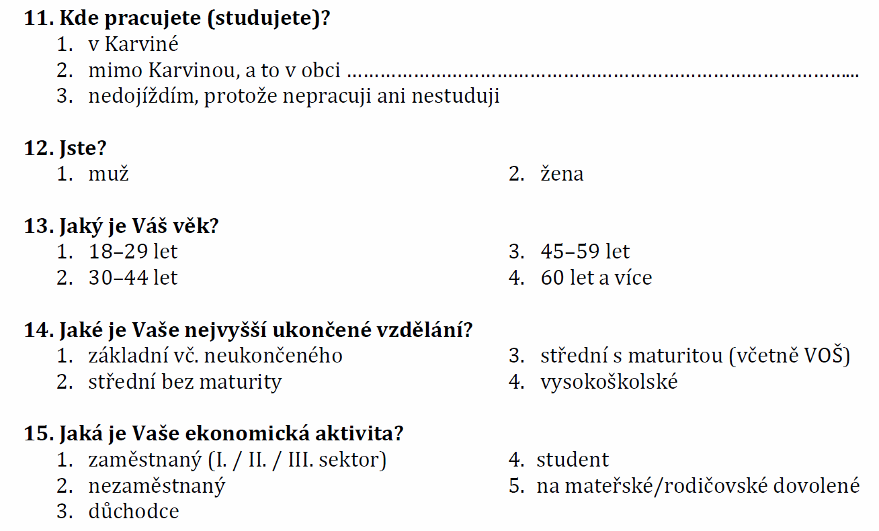
Z0081 Prostorové sociálně ekonomické informace a jejich využití
Z0158 Terénní cvičení z ekonomické geografie

Slide 13
Program vedoucích
vedení semistrukturovaných rozhovorů
pondělí 11. 5.
- zástupce Úřadu práce ČR, kontaktního pracoviště Karviná (ředitel)
úterý 12. 5.
zástupce akciové společnosti Slezan Frýdek-Místek
zástupce samosprávy statutárního města Karviné (náměstek primátora)
zástupce akciové společnosti OKD (Karviná)
středa 13. 5.
zástupce Agentury pro sociální začleňování (lokalita Frýdek-Místek)
farář Římskokatolické farnosti Místek
čtvrtek 14. 5.
- zástupce Úřadu práce ČR, kontaktního pracoviště Frýdek-Místek (ředitel)
zástupce Obchodně podnikatelské fakulty v Karviné, Slezské univerzity v Opavě
pátek 15. 5.
xxx
úterý 19. 5.
farář Římskokatolické farnosti Karviná
Z0081 Prostorové sociálně ekonomické informace a jejich využití
Z0158 Terénní cvičení z ekonomické geografie

Slide 14
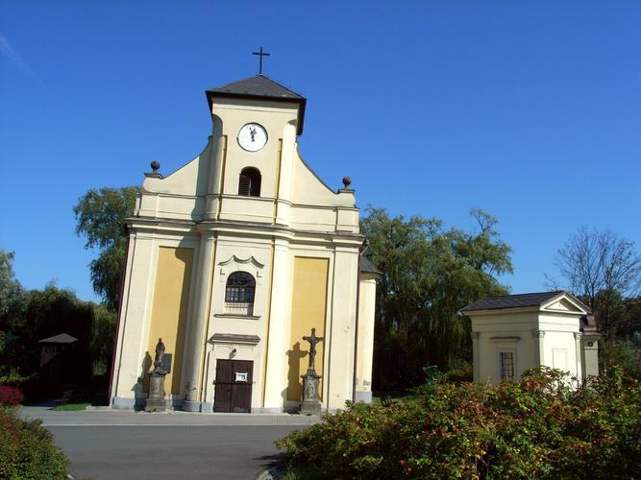
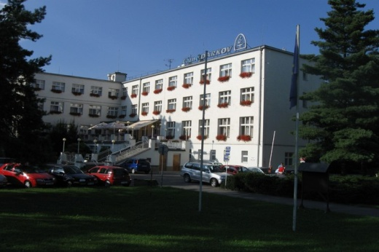
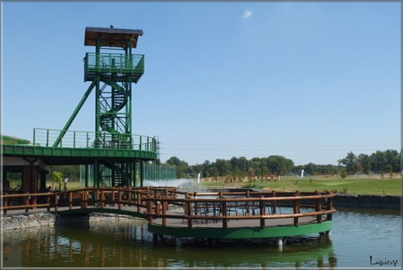
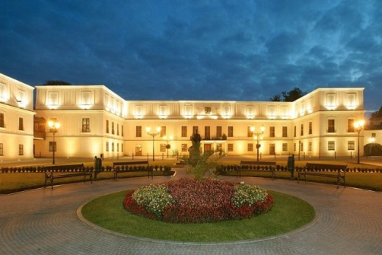
„Exkurze“
čtvrtek 14. května 2015
domluvená schůzka s místním expertem Mgr. Stanislavem Martinátem (Katedra ekonomie, Obchodně podnikatelská fakulta, Slezská univerzita v Opavě)
14:00 hod., sraz u šikmého kostela sv. Petra z Alkantary
v případě příznivého vývoje dotazníkového šetření -> celodenní exkurze
Z0081 Prostorové sociálně ekonomické informace a jejich využití
Z0158 Terénní cvičení z ekonomické geografie

Slide 15
Podmínky pro udělení zápočtu
zápočet, 2 kredity
účast na terénním cvičení
aktivní zapojení se
„přepis“ vyplněných dotazníků
- do neděle 7. června 2015 včetně = 3 týdny po skončení terénního cvičení
- odevzdání papírových dotazníků
- elektronické vyplnění: http://1url.cz/PvvG
- důležité !!!: označení dotazníků
Z0081 Prostorové sociálně ekonomické informace a jejich využití
Z0158 Terénní cvičení z ekonomické geografie

Slide 16
Kontakt v případě potřeby
Ondřej Šerý, mobil 775 970 359
výzkum provádí Masarykova univerzita a firma GaREP, spol. s r.o.
- zadavatel: Technologická agentura ČR
- odběratel: Ministerstvo pro místní rozvoj ČR
- přesný název projektu: Zmenšující se města a regiony v České republice
- dotazníkové šetření je anonymní
- jde o názory, nikoliv znalosti
Z0081 Prostorové sociálně ekonomické informace a jejich využití
Z0158 Terénní cvičení z ekonomické geografie

